Slide 1





데이터 기반 홍수 도달시간 및 수위예측 시물레이터 개발
2022. 05. 20.
K-water 연구원
AI 연구센터
이호현, 이동훈, 홍성택, 김성훈
Notes:
5쪽 수정 요..

Slide 2
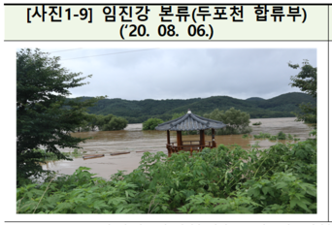
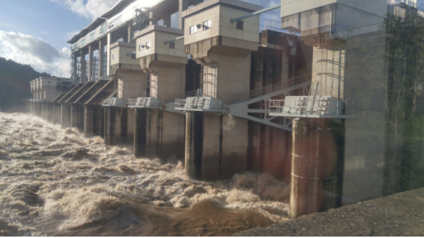
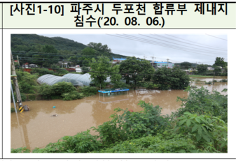
1. 배경 및 목적
□ 배경 및 목적
임진강 수계는 미계측 영역 존재로 상류 급방류에 따른 사고위험성 높음
방류에 따른 하류 수위 시뮬레이션을 위한 데이터 기반 모델 개발 필요
모델 개발을 통한 합리적인 의사결정 지원
(a) 2017년 군남 홍수조절지 방류사진
(b) 홍수피해(2020년)

Slide 3
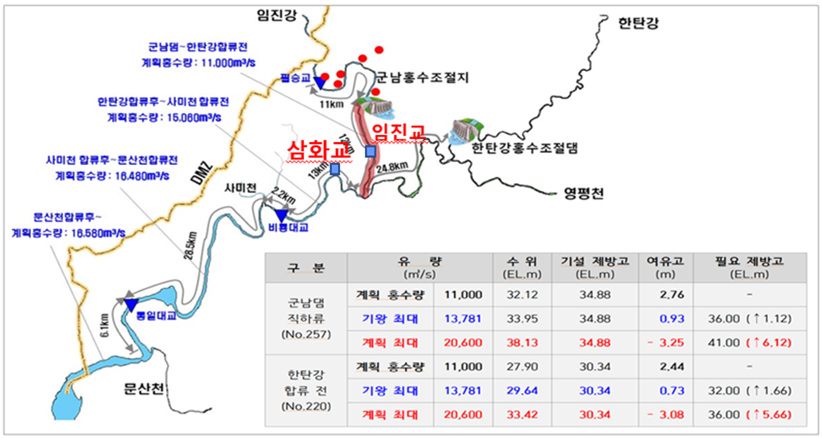
1. 배경 및 목적
□ 임진강 수계
거리 : 조절지-B지점(25km), 댐-B(24.8km), 조절지-C지점(56.7km)
예측 : 도달시간, 최고수위 예측 필요
영향인자 : 방류량, 강우량, 조위 등

Slide 4
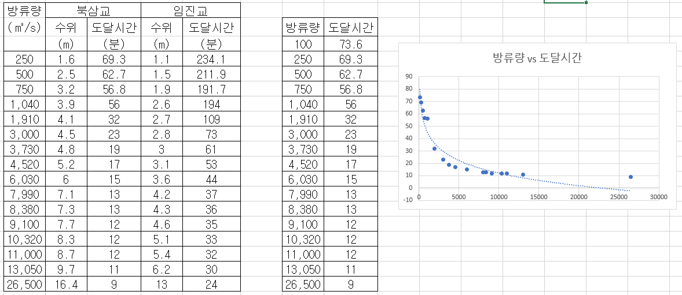
2. 데이터 분석_도달시간
□ 도 달 시 간
방 류 량 : 최대 15655m³/s, 주요지점 : 비룡, 통일수위
도달시간 : 방류량 大, 수위 高 => 도달시간 짧아짐 => 확인필요(다른변수)

Slide 5
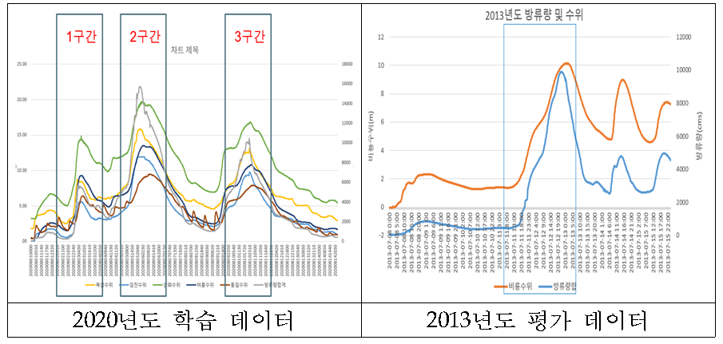
2. 데이터 분석_도달시간
□ 방류 vs 수위
2020년도 역대 최대 홍수량 유입 및 방류
조절지 최대 방류 : 13,781㎥/s (댐 1,950㎥/s)
거리별 도달시간, 기울기 차이 영향, EL에 따른 조위 영향 상이

Slide 6
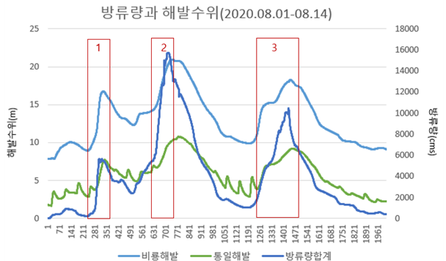
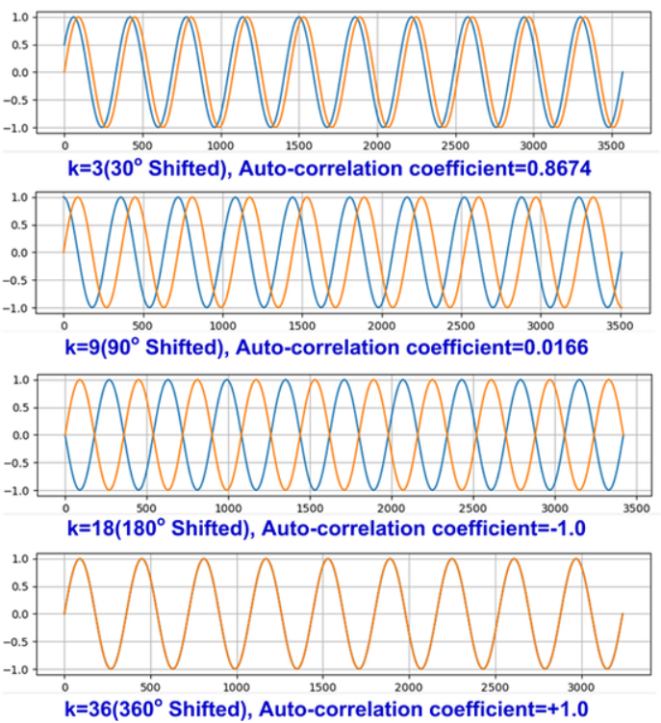
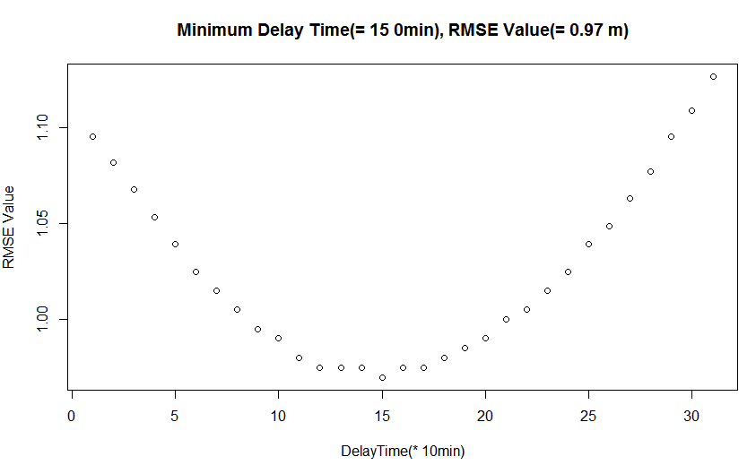
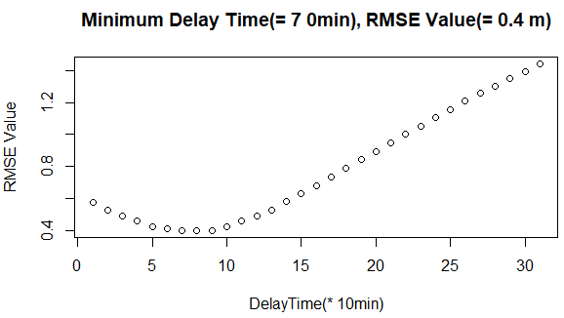
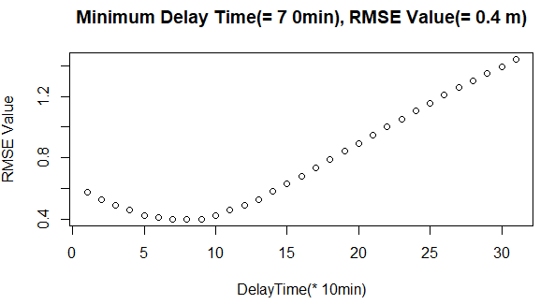
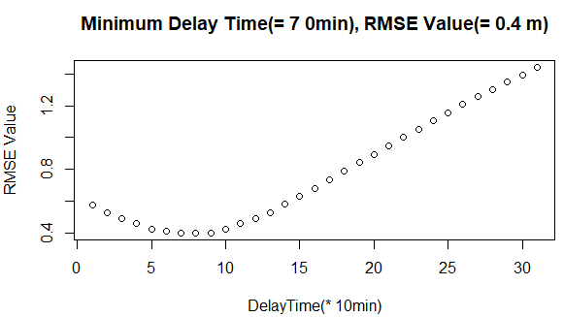
2. 데이터 분석_도달시간
□ 교차 상관관계
방류유량에 따른 체류시간 변화 고려(50-200분 이상)
급방류 도달시간(50-70분) 고려, 저수위/급방류시 도달시간 알고리즘 개발필요
- 전구간
- 1구간
- 2구간
- 3구간

Slide 7
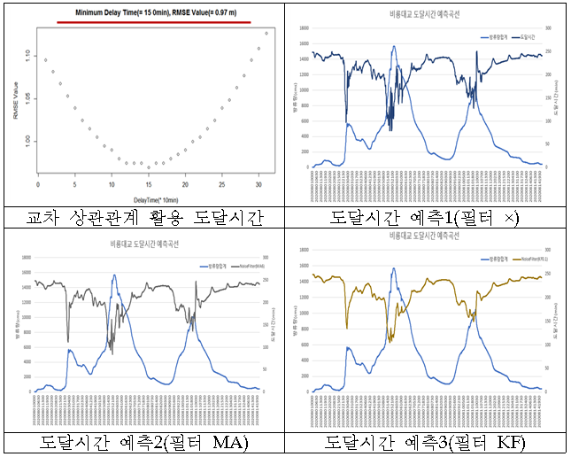
https://www.hec.usace.army.mil/confluence/hmsdocs/hmsguides/applying-reach-routing-methods-within-hec-hms/applying-the-muskingum-routing-method
1) 최고치 to 최고치, 2) 중간값 to 중간값 ~~~
2. 데이터 분석_도달시간
□ 필터링 기법
도달시간 : 상승구간 50~70분 + alpha(20~60분)
보정 알고리즘 : Smoothing+방류량 변화추가=>KF(f[수위, 방류량, 방류량변화)]

Slide 8
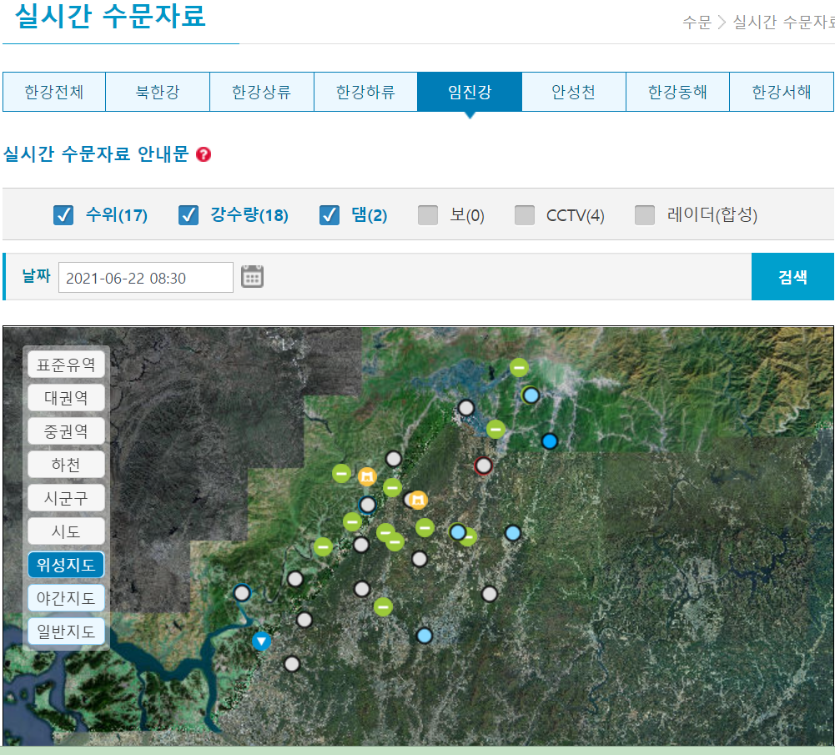
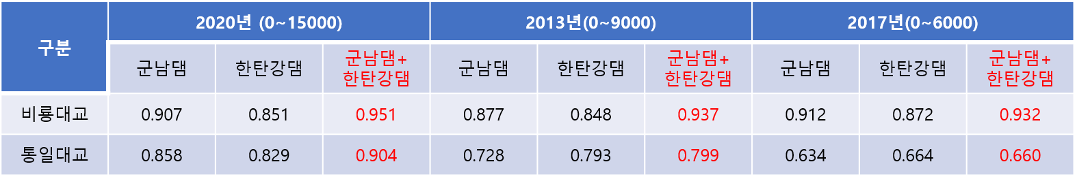
2. 데이터분석_실시간예측
□ 자료수집
상관계수분석(도달시간 고려 전)
대상
1) 2020년 8.1~8.15 자료, 방류량(151~14,478)
2) 2017년 8.20~8.25자료, 방류량(80~5,908)
3) 2013년 7.11~7.26자료, 방류량(210~9,066)
분석결과
- 비룡대교 군남댐과 한탄강댐 방류량 합을 입력변수로 채택
- 통일대교수위는 비룡대교에 비해서는 상관관계 낮음

Slide 9
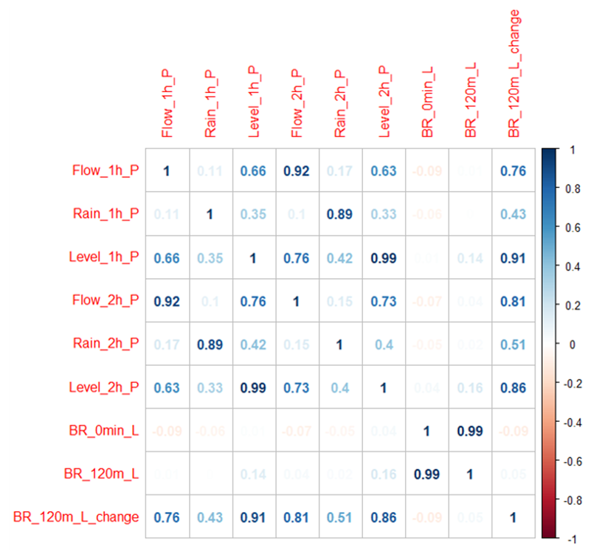
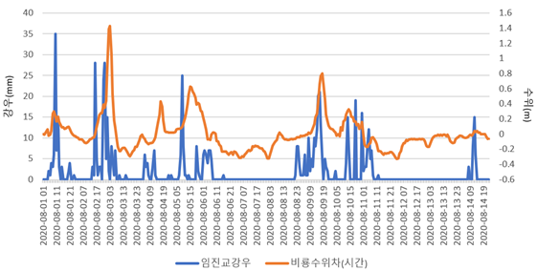
2. 데이터 분석_실시간예측
□ 상관관계
그림(a)에서 강우가 일정부분 수위 상승에 영향을 주는 것으로 보임
그림(b)에서 수위변화를 초래하는 것은 방류량변화(0.67), 강우(0.37) 영향
 | 임진교강우 | 방류량합계 | 방류량차 | 비룡수위차 (시간) | 비룡수위차 (t-1)
임진교강우 | 1.00
방류량합계 | 0.00 | 1.00
방류량차 | 0.13 | 0.04 | 1.00
비룡수위차 (시간) | 0.34 | 0.15 | 0.67 | 1.00 | 0.90
비룡해발수위 | -0.03 | 0.95 | -0.09 | 0.02
(a) 강우 vs 비룡 수위변화
(b) 상관관계
구분 | 임진교강우↔비룡대교수위차 | 임진교강우↔통일대교수위차
상관관계 | 0.341 | 0.059
통일대교에 수위가 영향 없어 보이는 이유? 조위변화에 따른 수위변화 잦음

Slide 10
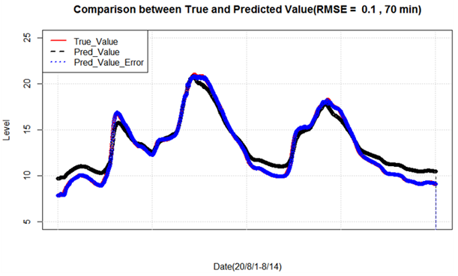
2. 데이터 분석_실시간예측
□ 단 기 예 측 (결과)
(알고리즘) 방류량, 초기수위, 조위 등을 고려한 모델 개발
: 1단계 예측오차 -> 2단계 보정 수위예측
(비룡수위예측) 2020년 8월 자료 기준 평균 10cm 오차까지 예측 가능
Input : 방류량(t), 비룡대교수위(t), output : 비룡대교(t+70) 최대

Slide 11
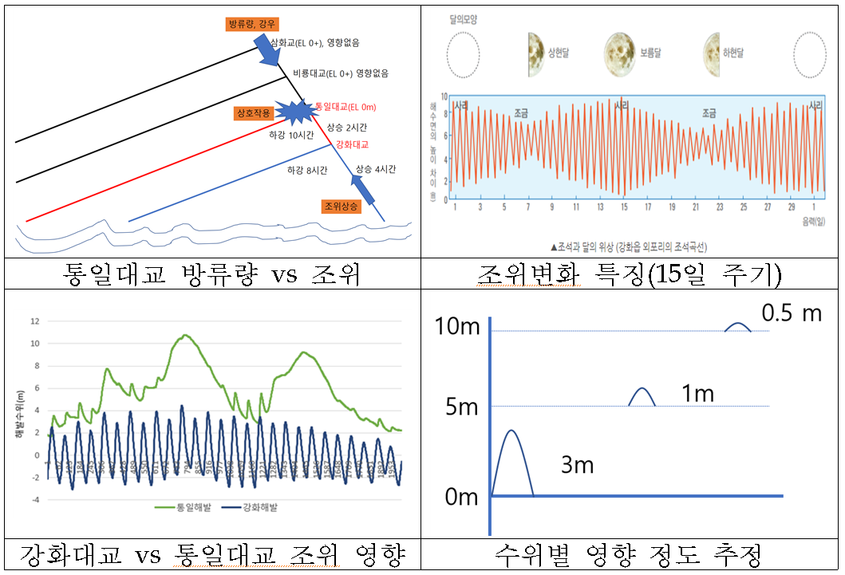
2. 데이터 분석_조위고려
□ 조 위 영 향
통일대교 : EL. 0 근처로, 상류 방류량과 하류 조위 충돌발생
조위추정방안 : 1) 강화대교 수위 통한 추정, 2) 통일대교 과거수위 활용 추정
수위에 따른 조위 영향 고려 : 저수위 大, 고수위 小

Slide 12
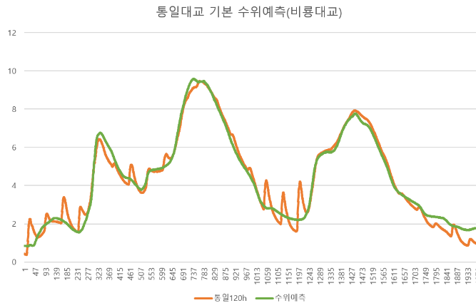
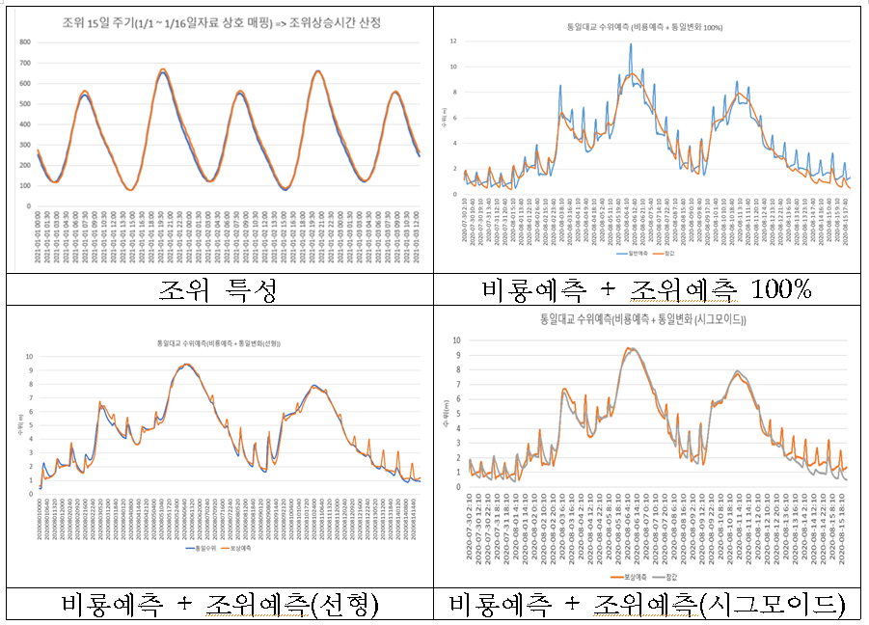
2. 데이터 분석_조위고려
□ 통일대교 조위 고려 결과
통일대교 이전조위 vs 하류 강화대교 조위 => 이전조위
기본 수위예측 : 비룡 => 통일대교 예측
조위특성 반영 : 수위별 선형 특성 고려

Slide 13
2. 데이터 분석_실시간예측
□ 알고리즘 비교
선형 및 비선형모델 통한 예측 결과 비교
구분 | 체류시간 미고려 | 체류시간 고려 | 초기수위 고려 | 오차 보정
선형모델 | 0.854 | 0.801 | 0.344 | 0.176
비선형모델 | 0.524 | 0.483 | 0.329 | 0.163
최종 오차보정 모형으로 비교해 보면 비선형모델이 선형모델 보다
조금 더 MAE(Mean Absolute Error)가 개선된 것으로 나타났음
비선형 모델을 적용 필요성 ?

Slide 14
2. 데이터 분석_시뮬레이션
□ 시뮬레이션
입력 = [현재수위, 방류량(이전+미래1~3), 강우(이전+미래1~3)]
출력 = [미래1~3+도달시간 수위]
고려사항 : Sparse Data, GA + 선형회귀(설명가능영역)
알고리즘 | 선형회귀 | SVM Best | NN Best
절대오차(학습) | 0.31m | 0.17m | 0.16m
절대오차(평가) | 0.16m | 0.34m | 0.37m
알고리즘 | GA 단독 | GA + 퍼지
절대오차(학습) | 0.233 | 0.237
절대오차(평가) | 0.147 | 0.146

Slide 15
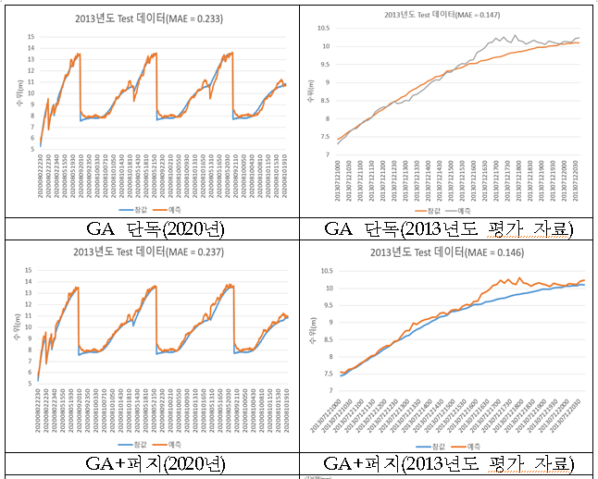
2. 데이터 분석_시뮬레이션
□ 시뮬레이션
분석결과 : 전반적으로 안정적으로 보이나 50cm 이상 오차 발생구간 있음

Slide 16
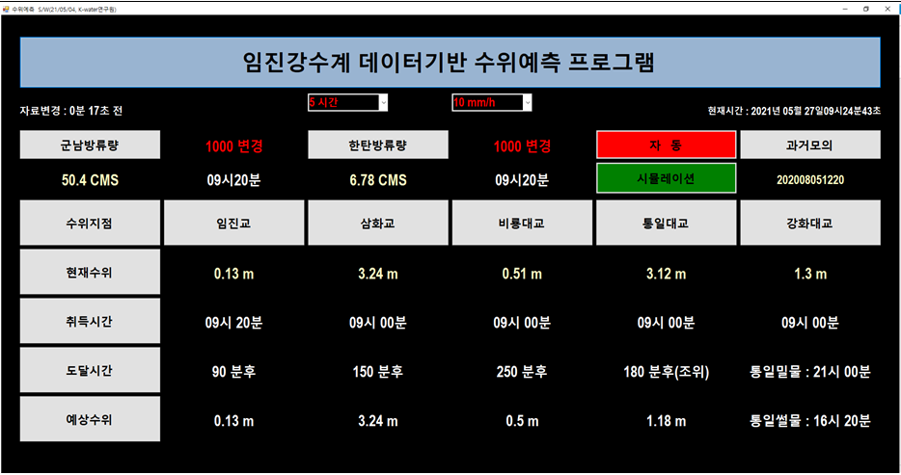
3. 프로그램 개발
□ 프로그램
모드 : 자동 / 시뮬레이션 / 과거모의 모드 구성
애로사항 : 자료 Update 20분 지연으로 홍수 시 의사결정 지연 초래

Slide 17
4. 결 론
□ 요 약
도달시간 : 유량 변화량 고려 => 교차상관관계 개념 이용 + alpha
실시간 예측 : 현재시점기준 오차계산 => 미래수위 예측 + 오차 추가
조위고려 : 이전조위고려 => 수위별 조위 가중치 => 기본예측 + 조위반영
시뮬레이션 : Sparse Data => 강우량, 방류량에 대한 설명가능 알고리즘(LR+GA)
□ 제 언
물리 모델 vs 데이터 모델 : 경제성, 신속성, 정확성
수위예측 알고리즘 수준 : 선형 vs 비선형
시뮬레이션 알고리즘 : White Box vs Black Box

